Slide 1

HEMORRAGIES EXTERNES
Objectif : être capable face à une victime qui présente une hémorragie, d’en reconnaitre les signes et de réaliser les gestes adaptés et nécessaires.

Slide 2
Si je vous dis « Hémorragie externe », à quoi pensez-vous, et que peut-on faire ?
Plaie – Traumatisme Maladie
Danger Vital
Une hémorragie externe : perte de sang prolongée qui vient d’une plaie ou d’un orifice naturel et qui ne s’arrête pas spontanément.
Elle imbibe de sang un mouchoir en quelques secondes.

Slide 3
HEMORRAGIES EXTERNES
Que faire ?
Objectif : être capable de réaliser une compression locale de l’endroit qui saigne abondamment afin d’arrêter le saignement.

Slide 4
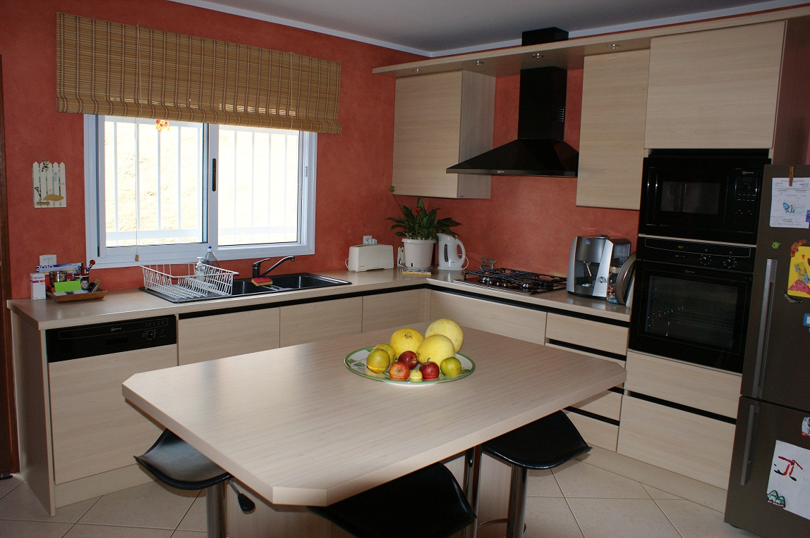
1, route du couteau
POUM
Tel: 77 . 01 . 00

Slide 5
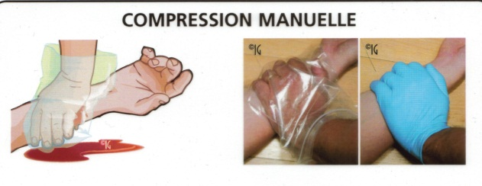

Compression locale directe
Comprimer vaisseaux
sanguins =
Arrêt saignement
Appuyer fortement avec les doigts ou la paume de la main en interposant une épaisseur de tissus propre recouvrant complètement la plaie (mouchoirs, torchons, vêtement...), gants ou plastique,
jusqu’à l’arrivée des secours.
Contact sauveteur / sang de la victime :
Ne pas toucher sa bouche, nez, yeux
Se laver et se changer le plus vite, avant de manger
Se désinfecter
Avis médical si plaie, ou projection au visage

Slide 6
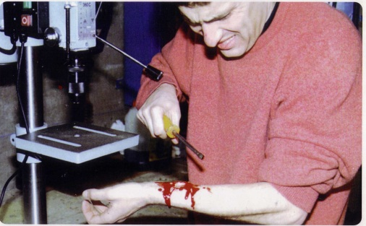

Que faire face à une hémorragie ?
Analyse de la situation
Protection
Conduite à tenir :
Corps étranger = STOP → Alerter
Protéger le sauveteur (si possible)
Faire une compression locale directe suffisante pour arrêter le saignement et permanente
- Allonger
Couvrir - Surveiller - Rassurer
Gestes adaptés si aggravation
Alerter avec son téléphone portable
ou témoin

Slide 7
Que faire face à une hémorragie ?
Analyse de la situation
Protection
Conduite à tenir :
Corps étranger = STOP → Alerter
Protéger le sauveteur (si possible)
Faire une compression locale directe suffisante pour arrêter le saignement et permanente
- Allonger
Alerter avec son téléphone portable ou témoin

Slide 8
Le pansement compressif
Si besoin de se libérer :
Remplacer la compression par une épaisseur de tissus propre et fixer par une bande ou lien large pour serrer suffisamment et arrêter le saignement
Pansement compressif impossible au niveau du cou, de la tête, du thorax, de l’abdomen : mettre la main de la victime elle-même

Slide 9
Que faire face à une hémorragie ?
Analyse de la situation
Protection
Conduite à tenir :
Corps étranger = STOP → Alerter
Protéger le sauveteur (si possible)
Faire une compression locale directe suffisante pour arrêter le saignement et permanente
- Allonger
Couvrir si possible
Aller Alerter
Pansement compressif si on est seul sans moyen d’alerte
(tissus propre – pas de relâchement de la compression)

Slide 10
Apprentissage du geste (avec puis sans témoin)

Slide 11
SAIGNEMENTS :
Nez, Bouche, autres...
Objectif : être capable devant un saignement du nez ou une victime qui vomit ou crache du sang, d’effectuer le choix de la conduite à tenir attendue afin d’éviter une aggravation.

Slide 12


Saigne du nez :
Asseoir tête penchée en avant (ne pas allonger)
Se moucher fortement
Comprimer les 2 narines - 10 min
Avis médical si : pas d’arrêt, prise de médicaments, traumatisme
Vomit ou crache du sang :
Installer position de confort/ sur le côté si inconscience
Alerter
Conserver les vomissements/crachats
Surveiller - Ne pas donner à boire
Saignement inhabituel d’un orifice naturel
(œil, oreille, orifices génitaux):
Allonger
Avis médical – Appliquer consignes
Gestes adaptés si aggravation
Peut être signe de maladie grave !

Slide 13
?

Slide 14
Cas concret

Slide 15
HEMORRAGIES EXTERNES
Fiche 5.1
Objectif : être capable face à une victime qui présente une hémorragie, d’en reconnaitre les signes et de réaliser les gestes adaptés et nécessaires.

Slide 16
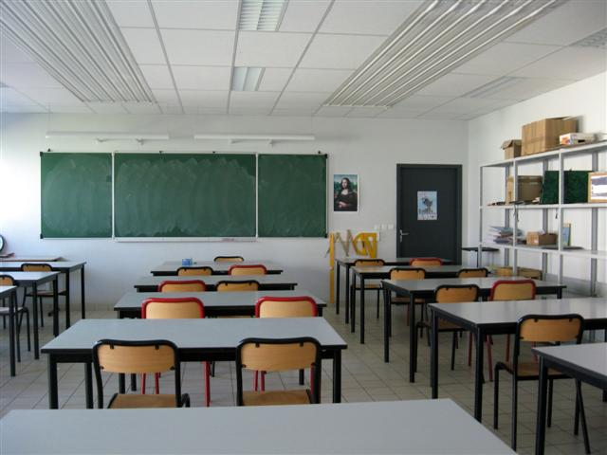
Collège Kicoupe
Salle d’arts plastiques
1, rue du flamboyant
KONE
Tel 74.01.01

Slide 17
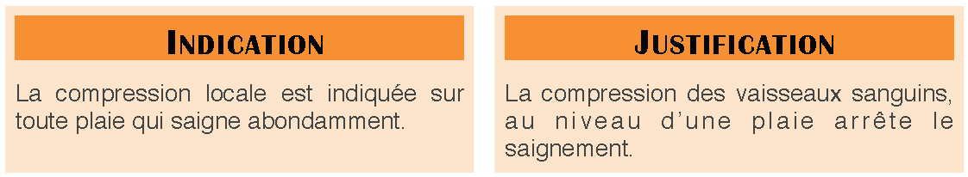
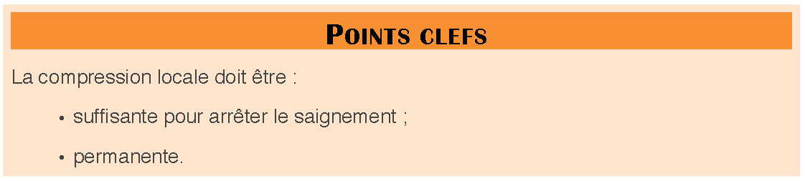
Compression locale

Slide 18
HEMORRAGIES EXTERNES
Fiche 5.2
Objectif : être capable face à une victime qui présente une hémorragie, d’en reconnaitre les signes et de réaliser les gestes adaptés et nécessaires.

Slide 19
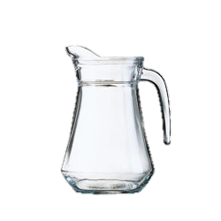
1 rue de la carafe
NOUMEA
Tel 28.01.01

Slide 20
Compression locale

